Slide 1


5-8 классы
Программирование на C++
Презентация занятия
Standard Template Library.
занятие 21
2020

Slide 2
Программирование на C++
Теоретическая часть
Standard Template Library.
занятие 21
2020

Slide 3





3
Тема: Standard Template Library.
Знакомство с библиотекой стандартных шаблонов Хороший программист-игровик знает, что лень - двигатель прогресса. Нет, мы не ленимся трудиться, просто не любим заново выполнять работу, которая когда-то уже была сделана, особенно если она была сделана хорошо. STL (библиотека стандартных шаблонов) - это замечательная коллекция готового качественного кода.
Что такое контейнер и как он может пригодиться при написании игр? В контейнере можно хранить коллекции, объединяющие значения одного типа, а также обращаться к этим значениям. Массивы тоже позволяют выполнять такие операции, но контейнеры STL - более гибкие и мощные сущности, чем старый добрый проверенный массив. В STL определяется целый ряд контейнерных типов; контейнеры разных типов работают немного по-разному.
inginirium.ru

Slide 4
4
Тема: Standard Template Library.
Работа с векторами Класс vector определяет один из видов контейнеров, предоставляемых в STL. В принципе, вектор - это динамический массив, то есть массив, способный при необходимости увеличиваться и уменьшаться в размере. Кроме того, в классе vector определяются функции-члены, предназначенные для манипуляций с элементами вектора. Таким образом, вектор не только не уступает массиву в функциональном отношении, но и превосходит его.
Вектор может расширяться, а массив - нет. Таким образом, если применить вектор для хранения игровых объектов, обозначающих врагов, то размер вектора будет адаптироваться под количество врагов, с которыми приходится сражаться герою. Если бы такая задача решалась с помощью массива, то понадобилось бы создать массив, способный содержать максимальное количество врагов. Но если бы в ходе игры потребовалось увеличить вражескую армию сверх этого размера, то вам пришлось бы туго.
inginirium.ru

Slide 5
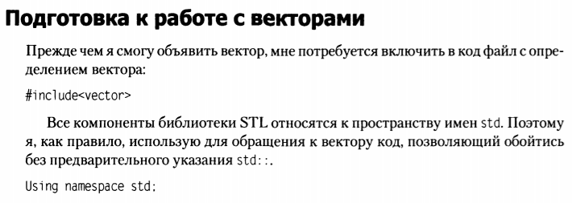
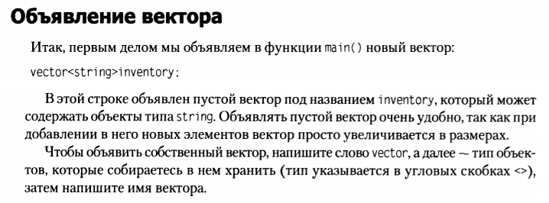
5
Тема: Standard Template Library.
inginirium.ru

Slide 6
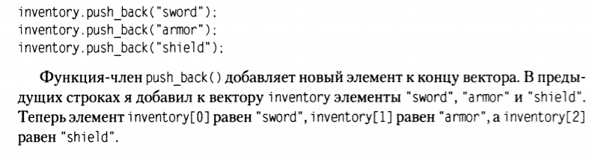
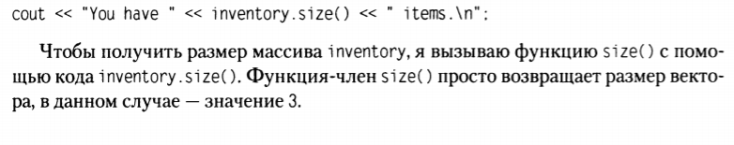
6
Тема: Standard Template Library.
inginirium.ru

Slide 7
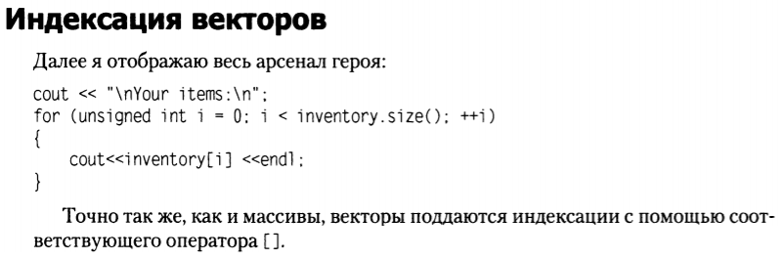
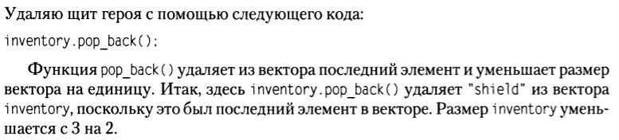
7
Тема: Standard Template Library.
inginirium.ru

Slide 8
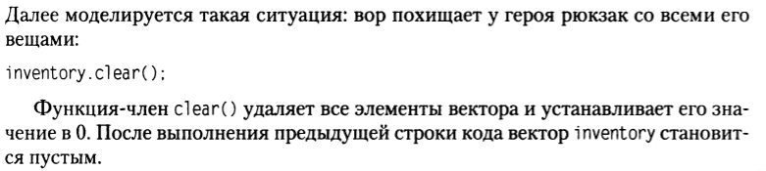
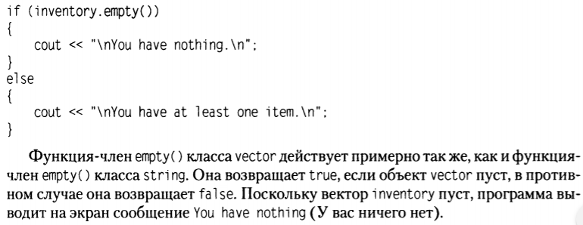
8
Тема: Standard Template Library.
inginirium.ru

Slide 9
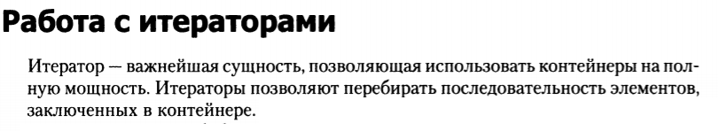
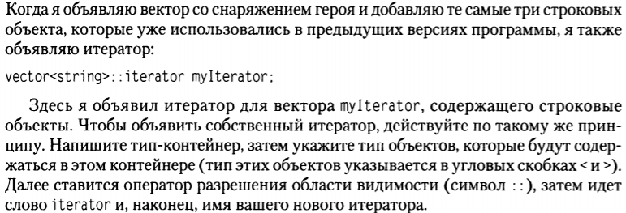
9
Тема: Standard Template Library.
inginirium.ru

Slide 10
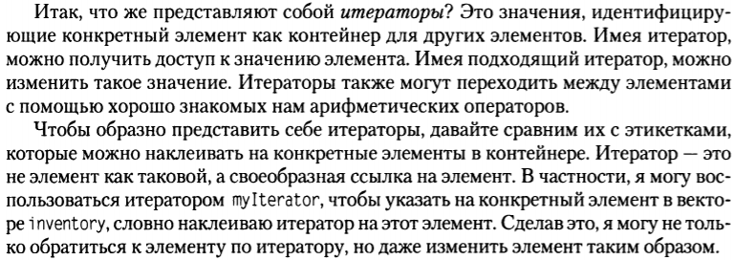
10
Тема: Standard Template Library.
inginirium.ru

Slide 11
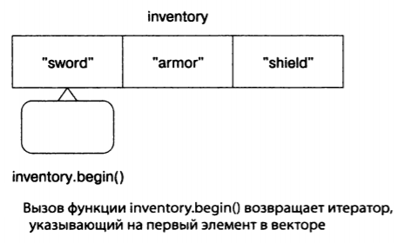
11
Тема: Standard Template Library.
inginirium.ru

Slide 12
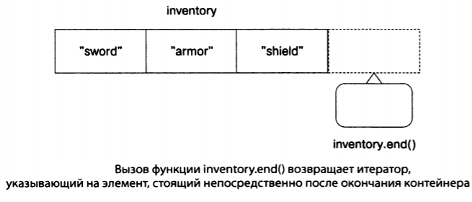
12
Тема: Standard Template Library.
inginirium.ru

Slide 13
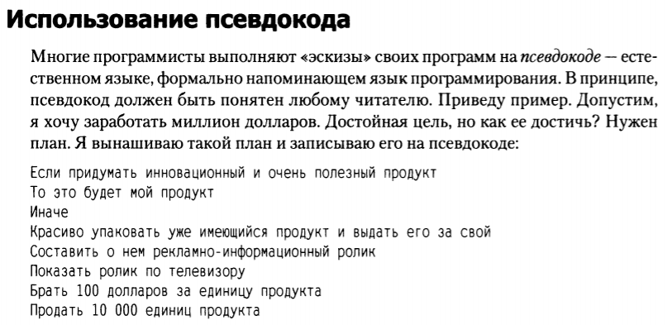
13
Тема: Standard Template Library.
inginirium.ru

Slide 14
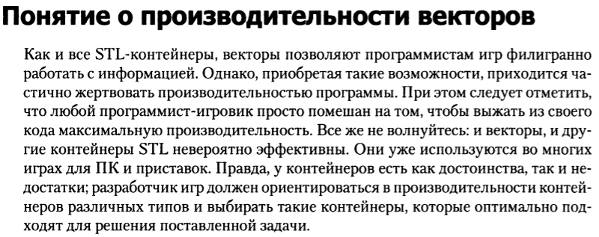
14
Тема: Standard Template Library.
inginirium.ru

Slide 15
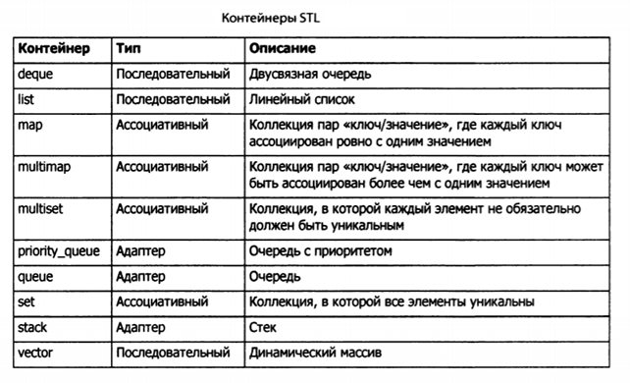
15
Тема: Standard Template Library.
inginirium.ru

Slide 16
Программирование на C++
Практическая часть
Standard Template Library.
занятие 21
2020

Slide 17
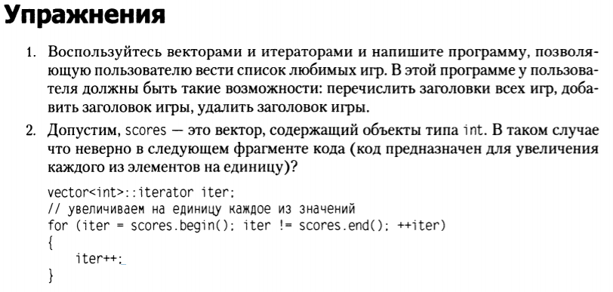
17
Тема: Standard Template Library.
inginirium.ru

Slide 18
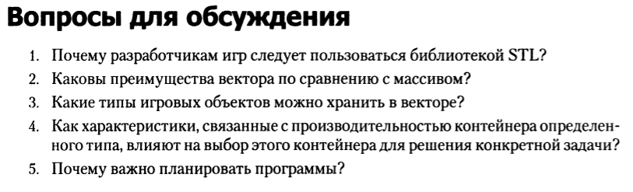
18
Тема: Standard Template Library.
inginirium.ru

